Slide 1
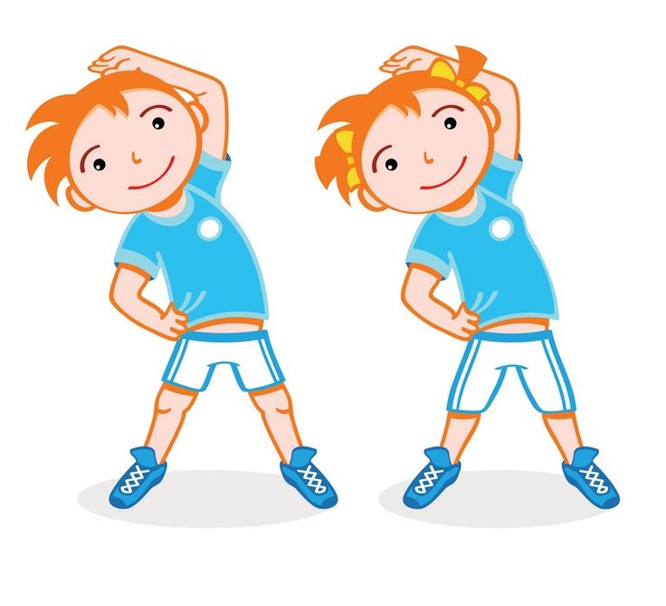
Муниципальное дошкольное образовательное бюджетное учреждение детский сад №74 муниципального образования городской округ город-курорт Сочи Краснодарского края
Использование оздоровительных методов и технологий организации НОД по физической культуре в практике ДОУ.
Подготовила:
Воспитатель Архипова С.В.

Slide 2
Фундамент здоровья
Физическое здоровье - основополагающее условие духовного и нравственного развития человека.
В дошкольном возрасте закладывается фундамент здоровья:
происходит созревание и совершенствование жизненных систем и функций организма,
развиваются его адаптационные возможности, повышается его устойчивость к внешним воздействиям,
формируется осанка,
приобретаются физические качества, привычки,
вырабатываются волевые черты характера, без которых невозможен здоровый образ жизни.
Физическая культура охватывает те стороны жизни и воспитания, которые имеют решающее значение для нормального физического развития двигательной сферы человека.

Slide 3
Направления работы
Развитие детей тесно связано со здоровьем: только здоровый ребенок может правильно и полноценно развиваться.
Здоровый ребёнок - это жизнерадостный, любознательный, устойчивый к неблагоприятным факторам внешней среды, выносливый, сильный. Воспитание и развитие такого ребенка является целью дошкольного учреждения и семьи.
Чтобы обеспечить воспитание здорового ребенка, работа в нашем дошкольном учреждении ведется по следующим направлениям:
создание условий для физического развития,
снижение заболеваемости детей;
комплексное решение физкультурно-оздоровительных задач совместно с медицинскими работниками;
воспитание здорового ребёнка во взаимодействии образовательного учреждения и семьи.

Slide 4
Использование альтернативных (нетрадиционных) форм проведения НОД по физической культуре обеспечит повышение интереса к физкультуре, если:
Создать систему интересных форм организации НОД по физической культуре;
Продумать специально организованную методику НОД, включающую отбор форм проведения, содержания, методов и приемов;

Slide 5
Альтернативная физическая культура
Альтернативная физкультура в детском возрасте – это часть системы физкультурно-оздоровительного комплекса. В процессе организации НОД по физической культуре, в основу которой положен игровой метод и широкое использование имитационных движений, у детей формируются навыки и умения, воля и сознания. Это помогает поддерживать дисциплину, создает положительный эмоциональный фон.
Если физическая культура – это часть системы физкультурно-оздоровительного комплекса, однако постоянное использование только данной структуры зачастую «ведет к снижению интереса детей к занятиям и, как следствие, к снижению их результативности. Поэтому необходимо использовать нетрадиционные подходы к построению и содержанию НОД, позволяющие постоянно поддерживать интерес детей, индивидуализировать подход к каждому ребенку, разумно распределять нагрузку, учитывая уровень двигательной активности и поло-ролевой принцип подбора движений.

Slide 6
Активная двигательная деятельность
Личностно ориентированная модель отводит педагогу иную роль, заключающуюся в организации такой образовательной среды, которая обеспечит возможность реализации индивидуальных интересов, потребностей и способностей, то есть самостоятельной деятельности и эффективного накопления ребенком своего личного опыта.
Активная двигательная деятельность помимо положительного воздействия на здоровье и физическое развитие обеспечивает психоэмоциональный комфорт ребенка, формирует навыки поведения в обществе. Организация НОД по воспитанию и формированию, сохранению и укреплению здоровья детей предусматривает активную практическую, самостоятельную и интеллектуальную деятельность детей и воспитателя.

Slide 7
Понятие «нетрадиционность»
Использование термина «нетрадиционный» это не значит, что супер оригинальный или супер инновационный подходы к их содержанию.
Нетрадиционность в данном случае предполагает отличие от классической структуры за счет использования новых способов организации детей, нестандартного оборудования, внесение некоторых изменений в традиционную форму построения НОД, оставив неизменным главное:
При организации и проведению НОД должны реализовываться задачи оздоровления, образования и развития ребенка;
Обучение основным движениям должно осуществляться по трём этапам: обучение, закрепление, совершенствование;
Содержание и методика проведения НОД должна способствовать достижению тренирующего эффекта, достаточной моторной плотности и развитию физических качеств.

Slide 8
Характеристика альтернативных форм проведения НОД по физической культуре в работе с детьми
Назначение НОД по физкультуре состоит в том, чтобы:
Удовлетворить естественную потребность в движении, запрограммировать ее определенную дозу;
Обеспечить развитее и тренировку всех и функций организма ребёнка через специально организованную, оптимальную для всех детей данного возраста и для каждого ребёнка в отдельности физическую нагрузку;
Дать возможность каждому ребёнку демонстрировать свои двигательные умения сверстникам и учиться у них.

Slide 9
Цель
Планируя работу, педагог должен помнить, что основная их цель:
научить детей правильно и красиво двигаться,
развивать их физические способности,
воспитывать моральные качества,
помочь освоить элементы техники выполнения движений.
Именно это, а не погоня за нетрадиционностью, должно определять выбор вида занятия, формы его содержания и проведения.

Slide 10
Задачи
Результатом образования детей являются новые знания, которые сразу можно использовать в практике повседневных жизненных ситуаций.
Главное заключается в том, чтобы все они были направлены на решение следующих задач:
укрепление здоровья детей, повышение функциональных и адаптационных возможностей организма, умственной и физической работоспособности;
гармоничное развитие всех звеньев опорно-двигательного аппарата;
формирование правильной осанки;
совершенствование двигательных навыков, воспитание двигательных качеств;
развитие психических способностей и эмоциональной сферы;
воспитание интереса и потребности в систематических занятиях физическими упражнениями.

Slide 11
Условия
Основными условиями считаются:
воспитание у детей осознанного отношения к выполнению двигательных действий;
включение сенсорных систем при воспитании двигательной культуры;
развитие воображения в процессе освоения двигательных действий;
создание условий для творчества и преобладание положительных эмоций на физкультурных занятиях;
выполнение детьми движений с установкой на легкость и красоту на занятиях;
создание оптимальных условий для каждого ребенка в процессе освоения двигательного опыта.
Таким образом, воспитание двигательной культуры дошкольника должно быть одной из наиглавнейших задач каждого педагога не только в теории, но и в практической ежедневной работе с детьми.

Slide 12
Варианты проведения НОД
С элементами психогимнастики – это специальный вид (этюды, упражнения, игры), направленные на развитие и коррекцию познавательной и эмоционально-личностной сферы психики ребенка. Между телом и психикой человека, его сознанием существуют весьма сложные взаимосвязи. Учитывая это, физические упражнения можно использовать не только для физического совершенствования, но и для развития памяти, внимания, воли, воображения, развития творческих способностей.
Также включены такие нетрадиционные методы, как вводная медитация, спонтанный танец, релаксация.
Они помогают создать положительный эмоциональный настрой, устранить замкнутость, снять усталость. С их помощью у детей развиваются навыки концентрации, пластика, координация движений. Упражнения сопровождаются различными текстами, помогающими детям лучше представить тот или иной образ, войти в него.

Slide 13
НОД на подвижных играх
Форму проведения на подвижных играх, целесообразно использовать для снятия напряжения после НОД с повышенной интеллектуальной нагрузкой, для закрепления движений в новых условиях, для обеспечения положительных эмоций.
Вводная часть такого может быть недолгой, т.к. подготовку организма к нагрузкам продолжит игра малой и средней подвижности.
В основную часть могут быть включены игры высокой подвижности, совершенствующие виды движений.
Заключительная часть должна обеспечить снижение нагрузки.

Slide 14
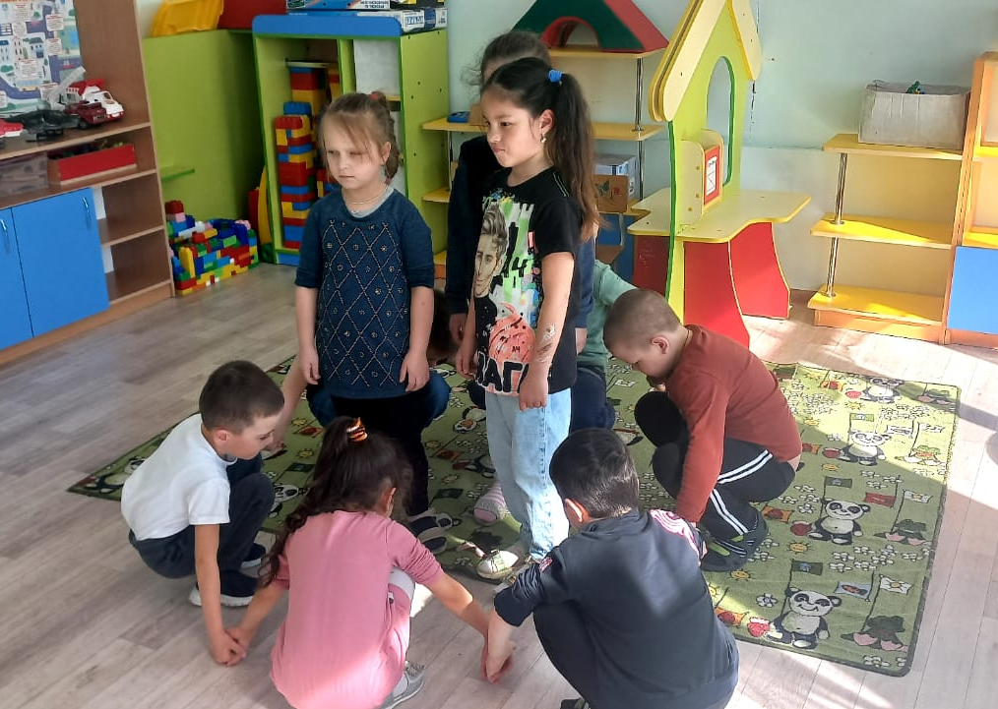
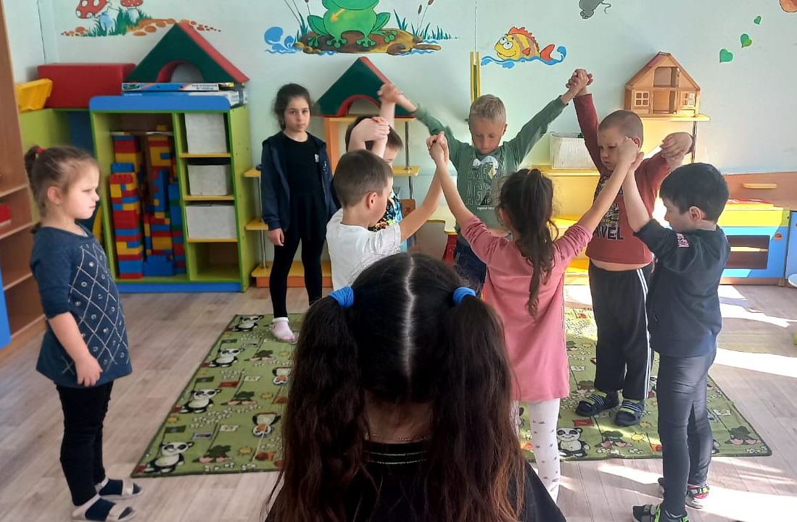

Slide 15
НОД на свободное творчество
Свободное творчество.
Здесь надо уметь не только проявить интерес, но и уметь в свободной двигательной деятельности использовать полученный двигательный опыт, т.е. все время находиться в творческом поиске;
Из серии «Забочусь о своем здоровье»
проводятся не менее 3–4 раз в месяц. На этих НОД дети учатся приемам расслабления, аутотренингу, самомассажу, разминке в постели.

Slide 16
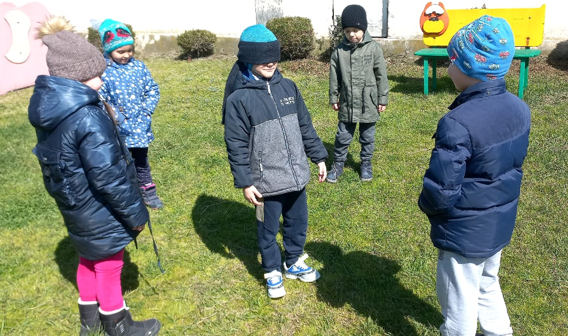

Slide 17
НОД, построенные на музыкально - ритмических движениях
НОД, построенная на музыкально - ритмических движениях, нравятся детям и успешно применяются для создания бодрого настроения у детей и обеспечения более тесной взаимосвязи в работе музыкального руководителя и воспитателя по физической культуре.
Вводная часть, как правило, состоит из разного вида ходьбы и бега под музыкальное сопровождение, выполнение танцевальных движений.
Общеразвивающие упражнения чаще проводятся в виде ритмической гимнастики.
После неё целесообразно предложить детям музыкальные игры и танцы, закончив их хороводом или медленными танцевальными движениями, чтобы снизить нагрузку.

Slide 19
Элементы Хатха – йоги
С элементами Хатха – йоги – основу составили комплексы физических упражнений с элементами Хатха-йоги.
Для проведения подбираются самые доступные йоговские позы. Проведение такой НОД просто необходимо для полного гармоничного развития дошкольников, т.к. большинство упражнений Хатха-йоги естественны, физиологичны. Они копируют позы животных, птиц, определенные положения людей, предметы. Многие позы названы их именами.
Знакомые образы кошки, льва, рыбы, аиста, дерева и т.д. помогают детям лучше представить ту или иную позу, будят фантазию и воображение. Благодаря этому дети лучше запоминают упражнения и легче их осваивают.

Slide 20
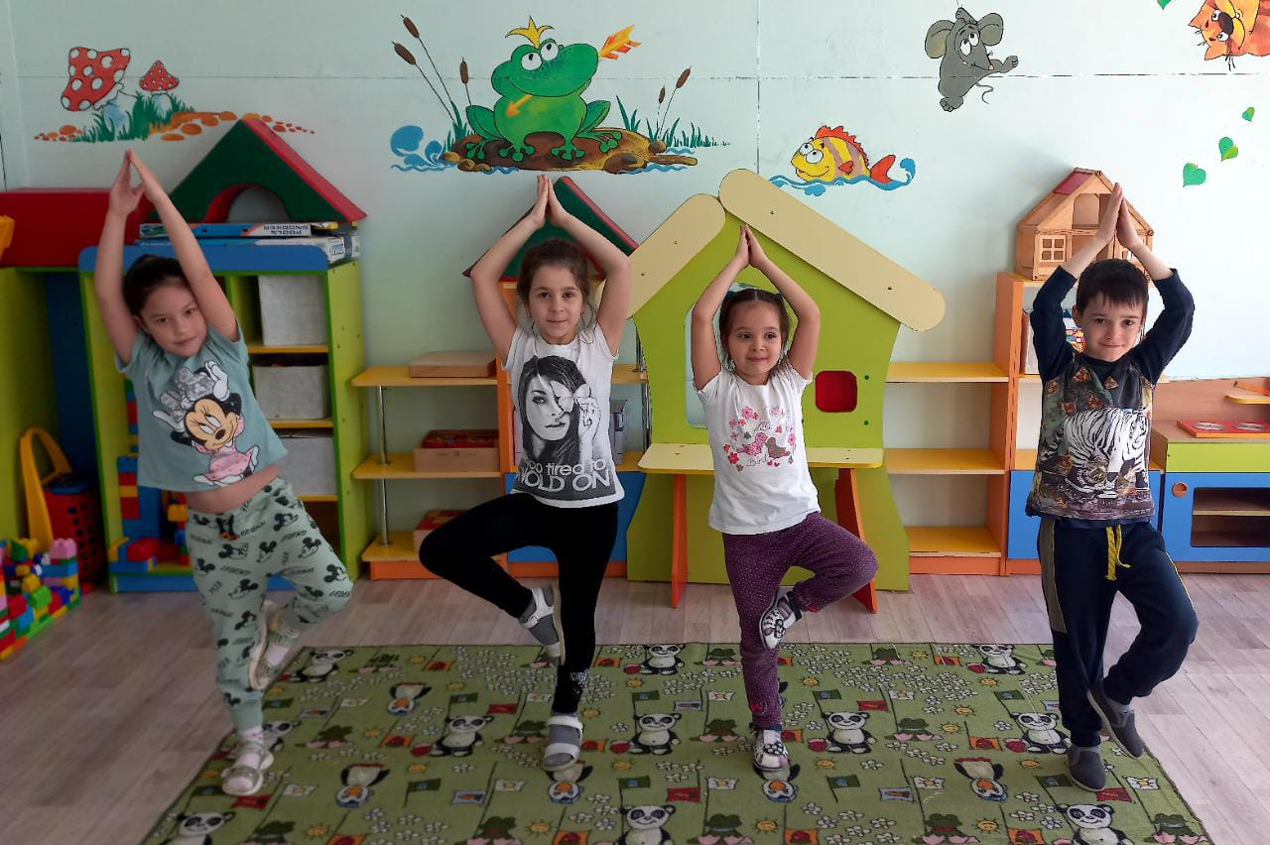
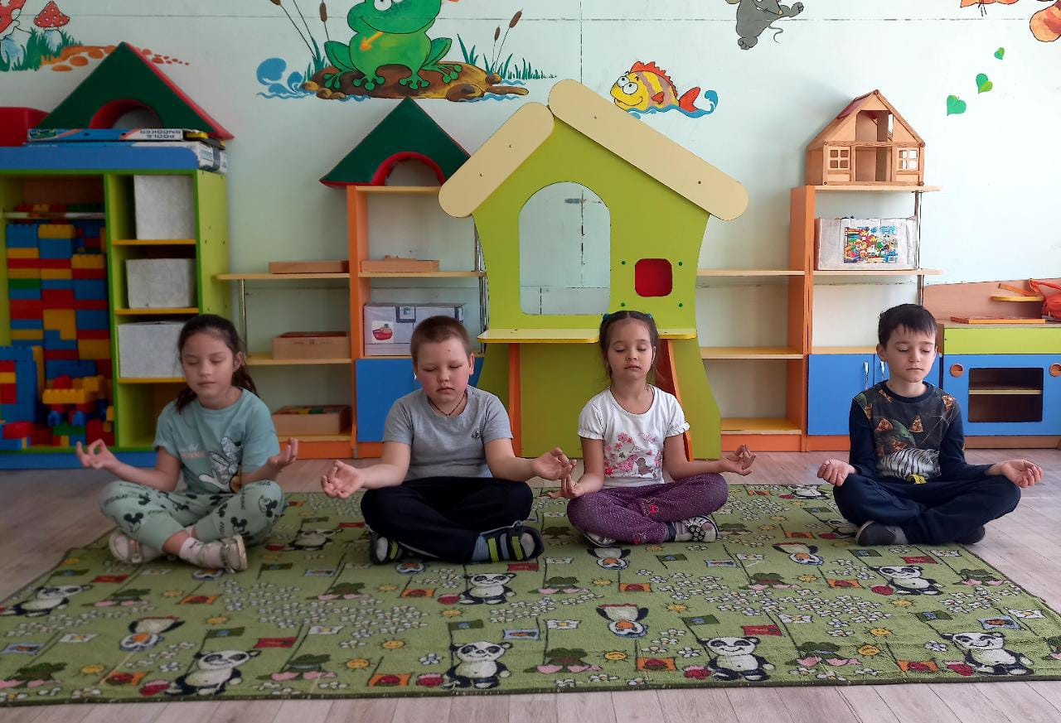

Slide 21
НОД по карточкам
Для обеспечения более дифференцированного подхода при обучении и закреплении основных движений в старшей и подготовительной группах могут быть использованы.
После проведения вводной части и общеразвивающих упражнений каждый ребенок получает индивидуальную карточку, на которой в виде пиктограмм изображены основные движения, в которых нужно поупражняется данному ребенку, и указана последовательность выполнения движений.
По сигналу педагога дети упражняются в первом, изображенном на карточке виде движения, через 2 минуты переходят к следующему упражнению и т.д. виды основных движений и их количество зависит от уровня подготовленности детей и степени нагрузки, полученной в общеразвивающих упражнениях. На индивидуальных карточках могут быть изображен предмет, с которым ребенку предлагается выполнить упражнения.
Это позволяет педагогу предлагать отдельным детям выполнять упражнения с палкой для профилактики нарушений осанки, с гантелями для развития силы: девочкам с лентами, мальчикам выбрать снаряд по желанию.

Slide 22
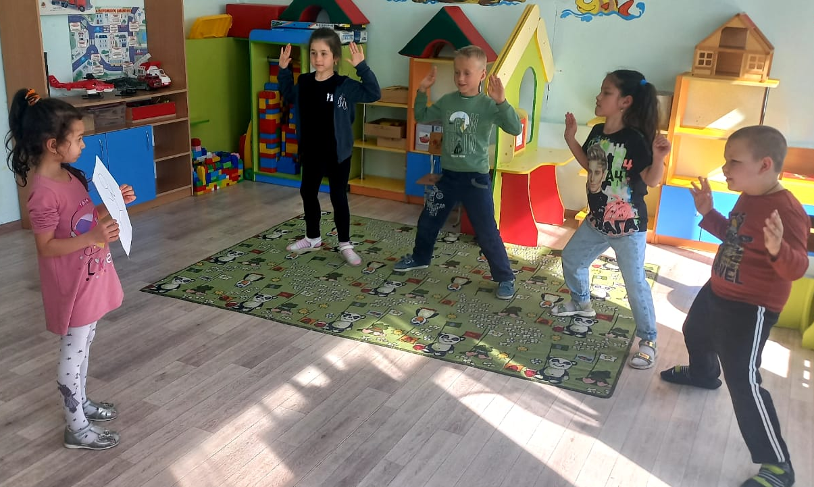
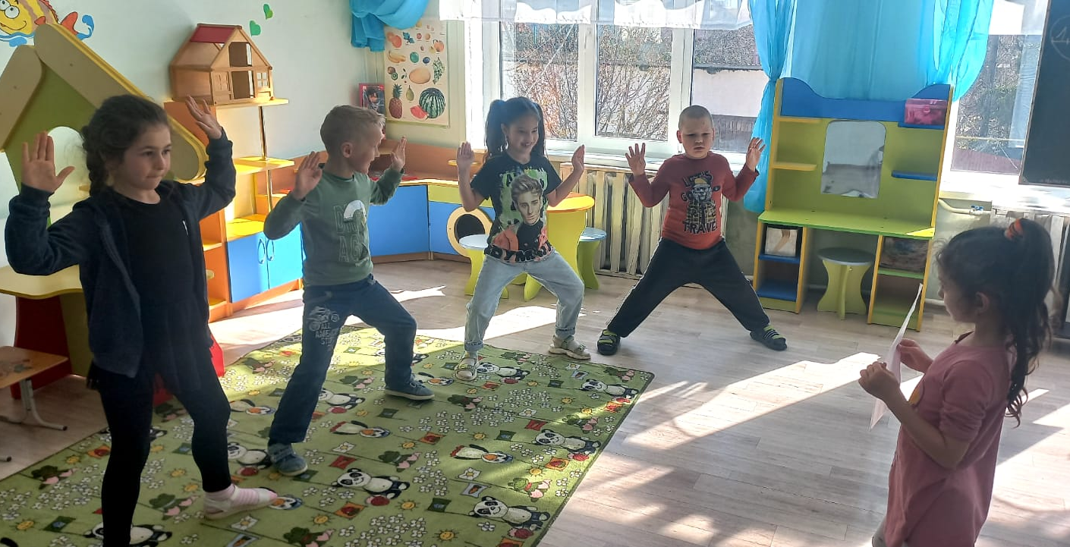

Slide 23
Вывод:
Оздоровительный эффект, достигаемый при проведении нетрадиционных форм НОД, тесно связан с положительными эмоциями детей, благотворно влияющими на психику ребенка.
При выборе таких занятий воспитателю необходимо учитывать задачи, содержание, место и условия проведения, физическую подготовленность детей, степень владения ими определенными видами движений, индивидуальные особенности и интерес детей.
А все разнообразие, в проведении альтернативных форм помогает педагогу развить в детях интерес к физической культуре, повысить двигательную активность детей и моторную плотность занятий.

